Slide 1
2026년 봄학기 4팀 제안서
GP – IVOL Portfolio
: A Quality-Mispricing Strategy in the Korean Stock Market
QUANTIFI
2026.04.01
황승언 이원기 서정인 김나연

Slide 2
Contents
01.
Strategy Overview
QUANTIFI
02.
Portfolio Construction
03.
Performance Analysis
04.
Conclusion

Slide 3


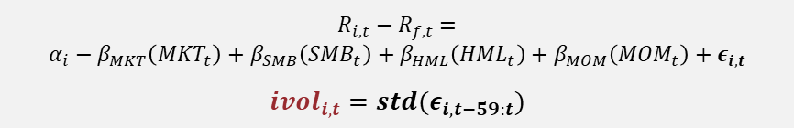
01. Strategy Overview
GP & IVOL
Gross Profitability(GP) – 매출총이익 기반 수익성 지표
Idiosyncratic Risk (IVOL) – 고유변동성과 위험
“Gross profitability predicts returns as strongly as book-to-market” (Novy-Marx, 2013)
“High idiosyncratic volatility predicts low future returns” (Ang et al., 2006)
$$Gross Profit \text{=} REVT−COGS$$
$GP$ = $\frac{Gross Profit}{Total Assets}$
$$R_{i,t}−R_{f,t}=$$
$$α_{i}−β_{MKT}\left({MKT}_{t}\right)+β_{SMB}\left({SMB}_{t}\right)+β_{HML}\left({HML}_{t}\right)+β_{MOM}\left({MOM}_{t}\right)+ε_{i,t}$$
$${ivol}_{i,t}=std(ε_{i,t−59:t})$$
매출액 (REVT)
MKT, SMB, HML, MOM → 제거 및 통제
잔차($ε_{i,t}$) = 60개월 Rolling Window 표준편차
- 매출원가 (COGS) → 변동비만 차감
= 매출총이익 (Gross profit)
→ 최근 60개월을 사용하여 계산하고,
시간이 흐르면 기준 기간도 함께 이동하는 방식
- 판매관리비 (SG&A) → 투자성격을 띄는 고정비까지 차감
IVOL이 높은 종목
투자자의 과잉 기대
Lottery 성향
→ 과대평가될 위험 존재
IVOL이 낮은 종목일수록
안정적이며
미래 수익률이 높다.
= 영업이익 (Operating profit)
→ 미래 투자가 많은 우량 기업일수록 수익성이 과소평가 될 수 있다.
GP는 성장을 위한 투자를 패널티로 간주하지 않아 기업의 진정한 Quality를 대변
매출총이익 기반 수익성 지표 (GP)
= 매출총이익 / 총자산
기업 고유의 불확실성 (IVOL)
“Quality 기반 변동성 제어 전략”

Slide 4
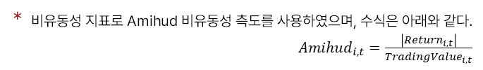
02. Portfolio Construction
Portfolio Foundation
Data
Settings
데이터 | 비고
KOSPI + KOSDAQ 보통주 수정주가 | Universe 금융업제외 / 보통주 / 상장폐지 포함
KOSPI 200 | Benchmark
매출액 | GP 산출 / 재무데이터 1분기 lag
매출원가 | GP 산출 / 재무데이터 1분기 lag
총자산 | GP 산출 / 재무데이터 1분기 lag
HML, SMB, MOM | OLS 분석
MKT (KOSPI, CD91일물 금리) | OLS 분석 (무위험 수익률 산출)
일별 수정주가, 일별 거래대금 | Amihud 비유동성 지표 산출
현금배당 반영 수정주가 | 수익률 산출
최근 60영업일 거래대금 하위 10% 종목 제외
극단적인 이상값이 결과를 왜곡하지 않도록 수익률 상/하위 1% 윈저라이징
비영업일은 직전데이터로 보간
Filter / Winsorization
리밸런싱 주기 : 월간 (월말 수정주가 기준 리밸런싱)
백테스팅 기간 : 2001-01-01 ~ 2025-12-31
거래비용:
- 거래대금 1단위당 발생하는 주가 변동을 통해 자산의 비유동성* 수준을 파악
- 유동성 하위 20%: 80bp (1bp = 0.01%p) / 그 외 종목: 30bp
Rebalance / Costs
데이터 출처 : DataGuide
* 비유동성 지표로 Amihud 비유동성 측도를 사용하였으며, 수식은 아래와 같다. ${Amihud}_{i,t}=\frac{\left|{Return}_{i,t}\right|}{{TradingValue}_{i,t}}$

Slide 5
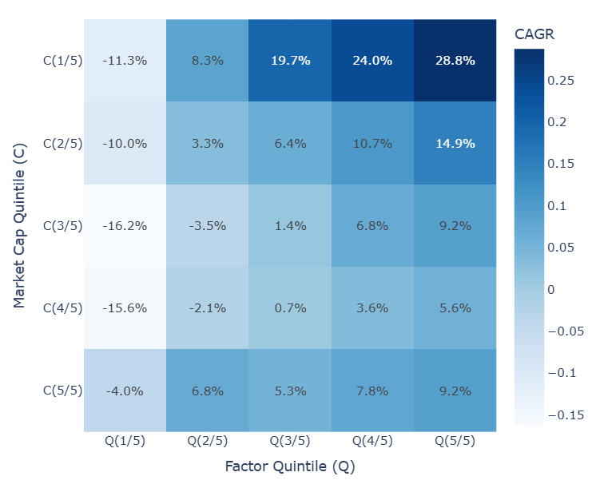
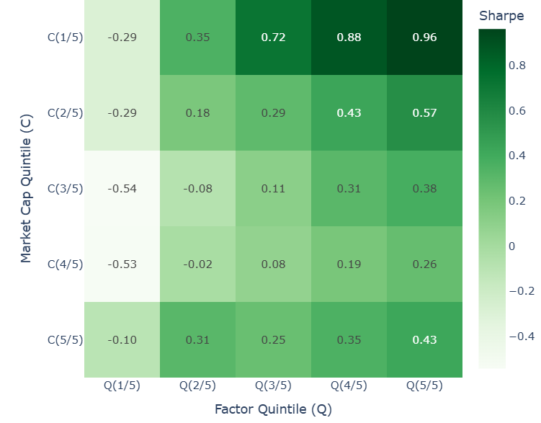
02. Portfolio Construction
Portfolio Construction (GP only)
Quantile Verification
Quantile Performance
Cumulative NAV
Log Cumulative NAV
 | Q1 | Q2 | Q3 | Q4 | Q5
CAGR | -11.14% | 3.58% | 8.10% | 8.55% | 11.59%
Sharpe | -0.33 | 0.23 | 0.41 | 0.43 | 0.54
Final NAV | 0.08 | 3.23 | 9.73 | 10.86 | 20.99
Q5
* 2001-01-01의 NAV = 1
Heatmap
Q1
28.8%
0.96
GP 값을 기준으로 분류한 5분위 포트폴리오는 수익률이 뚜렷하게 구분되며,
상위 분위로 갈수록 높은 수익률을 보이는 단조 증가 (monotonic) 구조를 가진다.
Q1: GP 값 하위 20% 종목으로 구성된 포트폴리오
Q5: GP 값 상위 20% 종목으로 구성된 포트폴리오
➔ 포트폴리오의 GP 값이 높아질수록 높은 수익률을 기록
GP가 유의미한 투자 신호로 작용한다.
GP 팩터는 모든 시가총액 분위에서 일관된 성과를 보이는 강건한 전략이다.

Slide 6
02. Portfolio Construction
Regression Result
Carhart 4-factor* OLS
Factor-Adjusted OLS (GP only)
Variable | coefficient | t-stat | P-value
Alpha | 0.0072 | 4.563 | 0.000
MKT | 0.9710 | 21.933 | 0.000
SMB | 0.8733 | 20.401 | 0.000
HML | -0.1072 | -2.408 | 0.016
MOM | -0.0262 | -0.470 | 0.638
R-squared : 0.888
Adj. R-squared : 0.887
Variable | coefficient | t-stat | P-value
Alpha | -0.0002 | -0.134 | 0.893
MKT | 0.9849 | 21.869 | 0.000
SMB | 0.8819 | 25.139 | 0.000
HML | -0.1058 | -2.639 | 0.008
MOM | -0.0811 | -1.521 | 0.128
Factor | 0.5073 | 7.045 | 0.000
R-squared : 0.919
Adj. R-squared : 0.918
2
3
4
* Carhart 4-factor: MKT(시장효과), SMB(규모효과), HML(가치효과), MOM(모멘텀)
5
Alpha는 다른 회귀변수로 설명되지 않는 초과수익률을 의미한다.
스프레드 회귀분석에서 월 0.72%, 연율화 약 8.99%의 Alpha가 존재한다.
Alpha값이 -0.0002, P-value 0.893로 통계적 유의성을 잃게 되는데
이는 Factor값이 0.5073, P-value 0으로 유의미한 회귀변수로 작용하면서
Portfolio의 초과수익률은 GP 팩터 노출로 설명됨을 의미한다.
MKT = 0.9849 / SMB = 0.8819 / HML = -0.1058
강한 시장과 소형주 노출정도, 약한 성장주라는 것을 알 수 있다.
Alpha
FF3 + MOM
1
2
3
1
2
회귀 모형의 설명력이 0.918로 매우 높게 확보되어
GP 팩터를 통해 전략의 수익을 설명함이 통계적으로 입증되었다.
Adj. R-squared
5
4

Slide 7
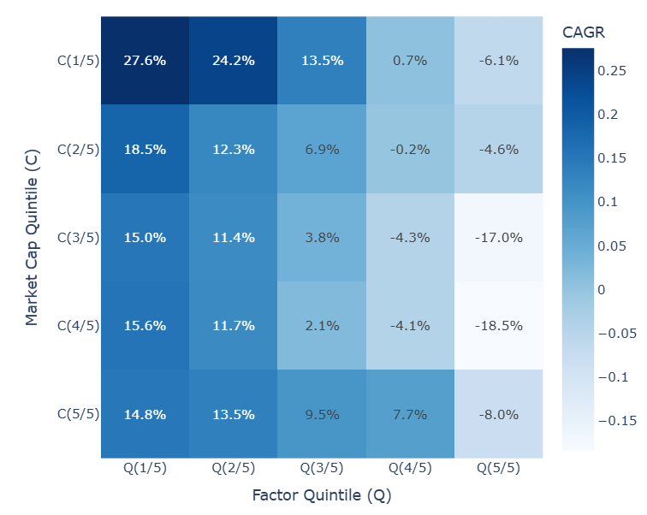
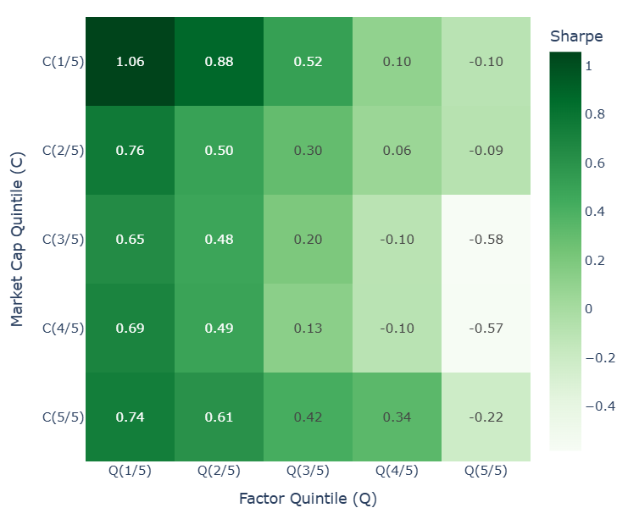
02. Portfolio Construction
Portfolio Construction (IVOL only)
Quantile Verification
Quantile Performance
Cumulative NAV
Log Cumulative NAV
 | Q1 | Q2 | Q3 | Q4 | Q5
CAGR | 18.08% | 14.23% | 9.8% | 2.32% | -12.05%
Sharpe | 0.85 | 0.62 | 0.43 | 0.14 | -0.44
Final NAV | 74.05 | 33.76 | 13.08 | 2.3 | 0.05
Q1
* 2001-01-01의 NAV = 1
Heatmap
Q5
27.6%
1.06
IVOL 값을 기준으로 분류한 5분위 포트폴리오는 수익률이 뚜렷하게 구분되며,
하위 분위로 갈수록 높은 수익률을 보이는 단조 증가 (monotonic) 구조를 가진다.
Q1: IVOL 값 하위 20% 종목으로 구성된 포트폴리오
Q5: IVOL 값 상위 20% 종목으로 구성된 포트폴리오
➔ 포트폴리오의 IVOL 값이 낮아질수록 높은 수익률을 기록했다.
IVOL이 유의미한 투자 신호로 작용한다.
IVOL 팩터는 모든 시가총액 분위에서 일관된 성과를 보이는 강건한 전략이다.

Slide 8
02. Portfolio Construction
Regression Result
Carhart 4-factor* OLS
Factor-Adjusted OLS (IVOL only)
Variable | coefficient | t-stat | P-value
Alpha | 0.0055 | 5.297 | 0.000
MKT | 0.8752 | 28.448 | 0.000
SMB | 0.5609 | 13.239 | 0.000
HML | 0.3146 | 7.554 | 0.000
MOM | 0.0269 | 0.978 | 0.328
R-squared : 0.892
Adj. R-squared : 0.890
Variable | coefficient | t-stat | P-value
Alpha | 0.0011 | 1.015 | 0.310
MKT | 0.8936 | 32.347 | 0.000
SMB | 0.6761 | 13.688 | 0.000
HML | 0.1741 | 3.243 | 0.001
MOM | 0.0120 | 0.446 | 0.656
Factor | 0.3197 | 4.936 | 0.000
R-squared : 0.915
Adj. R-squared : 0.914
1
2
3
4
* Carhart 4-factor: MKT(시장효과), SMB(규모효과), HML(가치효과), MOM(모멘텀)
5
Alpha는 다른 회귀변수로 설명되지 않는 초과수익률을 의미한다.
스프레드 회귀분석에서 월 0.55%, 연율화 약 6.9%의 Alpha가 존재한다.
Alpha값이 0.0011, P-value 0.310로 통계적 유의성을 잃게 되는데
이는 Factor값이 0.3197, P-value 0으로 유의미한 회귀변수로 작용하면서
Portfolio의 초과수익률은 IVOL 팩터 노출로 설명됨을 의미한다.
MKT = 0.8936 / SMB = 0.6761 / HML = 0.0120
강한 시장과 소형주 노출정도, 약한 성장주라는 것을 알 수 있다.
Alpha
FF3 + MOM
1
2
3
1
2
회귀 모형의 설명력이 0.914로 매우 높게 확보되어
IVOL 팩터를 통해 전략의 수익을 설명함이 통계적으로 입증되었다.
Adj. R-squared
5
4

Slide 9
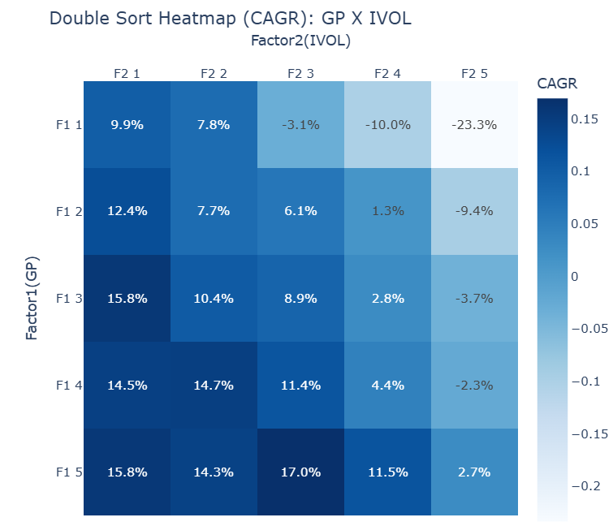
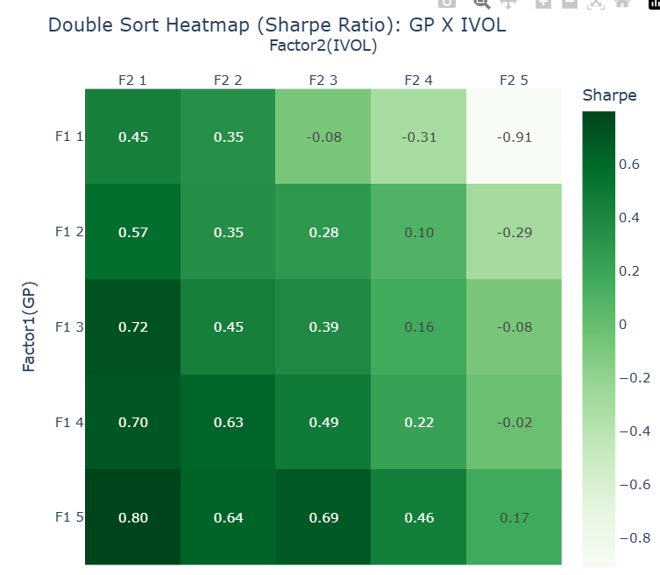
03. Performance Analysis
GP & IVOL 전략 성과 분석
Double Sort Heatmap: GP & IVOL
Cumulative Performance
Cumulative NAV
Log Cumulative NAV
X축 (IVOL) : 좌측으로 갈수록 고유 변동성 감소 (Low Risk)
Y축(GP) : 하단으로 갈수록 수익성 증가 (High Quality)
Alpha Attribution (Carhart 4-factor)
Variable | coefficient | t-stat | P-value
Alpha | 0.0049 | 3.494 | 0.002
Adj. R-squared : 0.749
모든 IVOL 분위에서 GP 전략이 일관된 성과를 보이며,
모든 GP 분위에서 IVOL 전략이 일관된 성과를 보인다는 것을 알 수 있다.
⇒ 이를 통해 GP와 IVOL을 결합한 전략에서 두 팩터가 모두 유의미한 투자 신호로 작용함을 알 수 있다.
Carhart 4-factor 노출을 통제한 이후에도
연 환산 약 5.8% (월 0.49%) 수준의 유의한 초과수익(α)을 창출하였다. ⇒ 이는 전략의 성과가 고유 Alpha에 기인함을 시사한다.

Slide 10


03. Performance Analysis
GP 상위 20% & IVOL 하위 10종목 전략
Cumulative Performance
단일 팩터 대비 성과 지표
 | GP | IVOL | GP x IVOL
CAGR | 11.59% | 18.08% | 19.78%
Sharpe Ratio | 0.54 | 0.85 | 1.04
Volatility | 24.10% | 19.59% | 16.8%
Max Drawdown | -52.29% | -39.53% | -24.08%
*
* $Volatility :σ_{annual}=σ_{monthly} ×\sqrt{12}\text{​}$
⇒ 장기적으로 benchmark 및 단일 factor 대비 우수한 누적 성과
⇒ 단일 factor 대비 모든 부분에서 개선된 성과지표
Alpha Attribution (Carhart 4-factor)
* Turnover
Variable | coefficient | t-stat | P-value
Alpha | 0.0071 | 4.134 | 0.000
Adj. R-squared : 0.573
분기말 월 평균 Turnover : 32.71%
분기말 제외 월 평균 Turnover : 12.17%
→ 재무데이터 발표 시점이 아닌
평상시 Turnover는 안정적
유동성* 고려한 거래비용 적용 후에도 성과 유지
Carhart 4-factor 노출을 통제한 이후에도
연환산 약 8.5% (월 0.71%) 수준의 유의한 Alpha를 창출
⇒ 이는 전략의 성과가 고유 Alpha에 기인함을 시사한다.
* Amihud 비유동성
⇒ 실제 운용 가능성 검증
* $Turnover=\frac{(Buy+Sell)/2}{Total portfolio}$

Slide 11
03. Performance Analysis
종목 Snapshot & 예상 AUM
종목 Snapshot
예상 AUM
Rebalance Date | Return Date | Rank | Ticker | GP | IVOL | Trading Value 60D | Next Month Return
2025-10-31 | 2025-11-30 | 1 | 이크레더블 | 0.4041 | 0.0319 | 14,102 | 7.50%
2025-10-31 | 2025-11-30 | 2 | 나이스디앤비 | 0.2225 | 0.0375 | 18,157 | 5.60%
2025-10-31 | 2025-11-30 | 3 | 제노레이 | 0.0799 | 0.0383 | 15,495 | -7.23%
2025-10-31 | 2025-11-30 | 4 | 스카이라이프 | 0.2519 | 0.0419 | 34,313 | 6.98%
2025-10-31 | 2025-11-30 | 5 | 삼진제약 | 0.0723 | 0.0420 | 35,862 | 5.42%
2025-10-31 | 2025-11-30 | 6 | 경농 | 0.0712 | 0.0425 | 22,401 | -2.53%
2025-10-31 | 2025-11-30 | 7 | 이노션 | 0.0970 | 0.0433 | 116,624 | 5.71%
2025-10-31 | 2025-11-30 | 8 | SK텔레콤 | 0.1480 | 0.0435 | 670,704 | 2.29%
2025-10-31 | 2025-11-30 | 9 | 제일기획 | 0.1536 | 0.0443 | 278,121 | 11.30%
2025-10-31 | 2025-11-30 | 10 | HS애드 | 0.1177 | 0.0448 | 43,967 | 4.48%
4억 3000만원
2025-11-30 | 2025-12-31 | 1 | 이크레더블 | 0.4041 | 0.0340 | 15,301 | 3.24%
2025-11-30 | 2025-12-31 | 2 | 제노레이 | 0.0799 | 0.0383 | 38,982 | -5.88%
2025-11-30 | 2025-12-31 | 3 | 삼진제약 | 0.0723 | 0.0411 | 46,352 | -1.25%
2025-11-30 | 2025-12-31 | 4 | 스카이라이프 | 0.2519 | 0.0413 | 42,753 | -6.15%
2025-11-30 | 2025-12-31 | 5 | 경농 | 0.0712 | 0.0424 | 19,911 | 3.57%
2025-11-30 | 2025-12-31 | 6 | SK텔레콤 | 0.1480 | 0.0430 | 822,866 | 0.00%
2025-11-30 | 2025-12-31 | 7 | 이노션 | 0.0970 | 0.0435 | 161,533 | 1.82%
2025-11-30 | 2025-12-31 | 8 | HS애드 | 0.1177 | 0.0450 | 24,703 | -1.01%
2025-11-30 | 2025-12-31 | 9 | LG유플러스 | 0.1974 | 0.0460 | 1,007,320 | -2.25%
2025-11-30 | 2025-12-31 | 10 | 제일기획 | 0.1536 | 0.0465 | 345,154 | -1.87%

Slide 12
04. Conclusion
Conclusion
“단일 팩터 대비 개선된 성과의 GP & IVOL 결합 전략”
단일 팩터 검증
5분위, Heatmap 분석 → 팩터 일관성
4 Factor 통제 OLS → 유의미한 Alpha
5분위 그래프와 5x5 Heatmap을 통해 단일 팩터들의 일관성 확인
OLS 분석을 통해 계량적 알파 검증
GP
&
IVOL
Quality + Mispricing
= Alpha
투자 비용(SG&A)를 포함하는 GP로 가치주 포착
상대적으로 저평가된 종목을 IVOL로 포착
서로 다른 방향의 팩터를 결합하여 단일 팩터 대비 개선된 포트폴리오 구축
Robust
월 평균 Turnover: 18.97%
분기말 제외 월 평균 Turnover : 12.17%
유동성을 반영한 거래비용을 적용하여 실제 운용가능성 검증
낮은 월 평균 Turnover로 안정적인 포트폴리오 구성

Slide 13
Academic Foundation & References
Asness, C.S., Porter, R.B., Stevens, R. (2000). “Predicting stock returns using industry-relative firm characteristics.”
Berk, J.B. (1995). “A critique of size-related anomalies.”
Campbell, J.Y., Hilscher, J., Szilagyi, J. (2008). “In search of distress risk.”
Carlson, M., Fisher, A., Giammarino, R. (2004). “Corporate investment and asset pricing dynamics: implications for the cross section of returns.”
Chan, K., Chan, L.K.C., Jegadeesh, N., Lakonishok, J. (2006). “Earnings quality and stock returns.”
Chan, L.K.C., Lakonishok, J., Sougiannis, T. (2001). “The stock market valuation of research and development expenditures.”
Chen, L., Novy-Marx, R., Zhang, L. (2010). “An alternative three-factor model.”
Cohen, R.B., Polk, C.K. (1998). “The impact of industry factors in asset pricing tests.”
Eisfeldt, A.L., Papanikolaou, D. (2011). “Organization capital and the cross section of expected returns.”
Fama, E.F., French, K.R. (1997). “Industry costs of equity.”
Fama, E.F., French, K.R. (2006). “Profitability, investment and average returns.”
Fama, E.F., French, K.R. (2008). “Dissecting anomalies.”
Alizadeh, S., Brandt, M., Diebold, F.X. (2002). “Range-based estimation of stochastic volatility models.”
Andersen, T.G., Bollerslev, T., Diebold, F.X. (2003). “Some like it smooth, and some like it rough: Untangling continuous and jump components in measuring, modeling, and forecasting asset return volatility.”
Bakshi, G., Cao, C., Chen, Z. (2000). “Do call prices and the underlying stock always move in the same direction?”
Bakshi, G., Kapadia, N. (2003). “Delta-hedged gains and the negative market volatility risk premium.”
Bali, T.G., Cakici, N., Yan, X., Zhang, Z. (2004). “Does idiosyncratic risk really matter?”
Barberis, N., Huang, M. (2001). “Mental accounting, loss aversion, and individual stock returns.”
Bates, D. (2000). “Post-’87 crash fears in the S&P500 futures option market.”
Bates, D. (2001). “The market for crash risk.”
Benzoni, L. (2002). “Pricing options under stochastic volatility: An empirical investigation.”
Black, F., Jensen, M., Scholes, M. (1972). “The capital asset pricing model: Some empirical tests.”
Breeden, D.T. (1979). “An intertemporal asset pricing model with stochastic consumption and investment opportunities.”
Breeden, D.T., Gibbons, M.R., Litzenberger, R. (1989). “Empirical tests of the consumption-oriented CAPM.”
Brown, D.P., Ferreira, M.A. (2003). “The information in the idiosyncratic volatility of small firms.”
Campbell, J.Y. (1993). “Intertemporal asset pricing without consumption data.”

